Slide 1
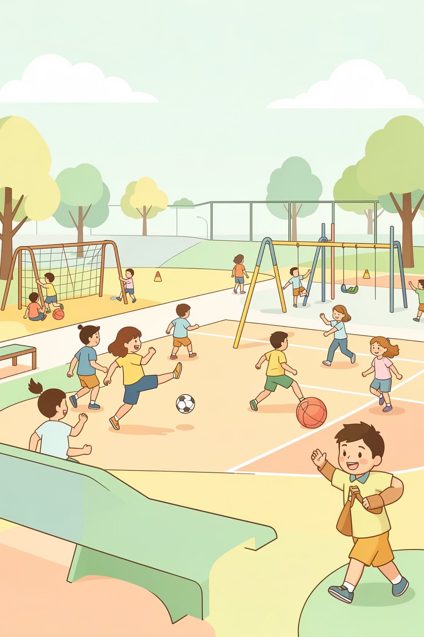
Інклюзивний шкільний громадський бюджет
відповідно до Програми «Шкільний громадський бюджет» на 2026-2028 р.
Реорганізація та інклюзивне оновлення спортивних майданчиків
КАМ’ЯНЕЦЬ-ПОДІЛЬСЬКОГО ЛІЦЕЮ №3
Автор проєкту: Команда лідерів учнівського самоврядування

Slide 2
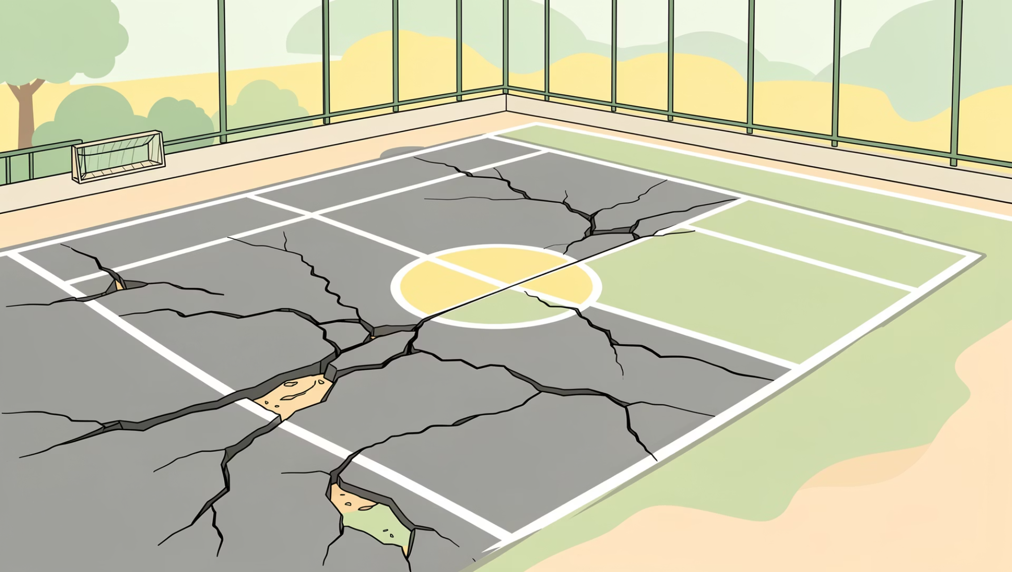
ПРОБЛЕМА
Потреба в оновленні: Спортивна інфраструктура ліцею
На території Кам’янець-Подільського ліцею №3 розташований спортивний майданчик площею 405 м2, який є важливою частиною освітнього процесу. Однак, поточний стан цього об’єкту створює значні перешкоди для повноцінного використання.
Покриття місцями пошкоджене, що створює ризик травм.
Спортивне обладнання частково зношене та потребує заміни.
Відсутність безбар'єрних підходів обмежує доступ для учнів з особливими освітніми потребами.
Це не тільки знижує якість спортивної активності, але й перешкоджає інклюзивному середовищу.

Slide 3
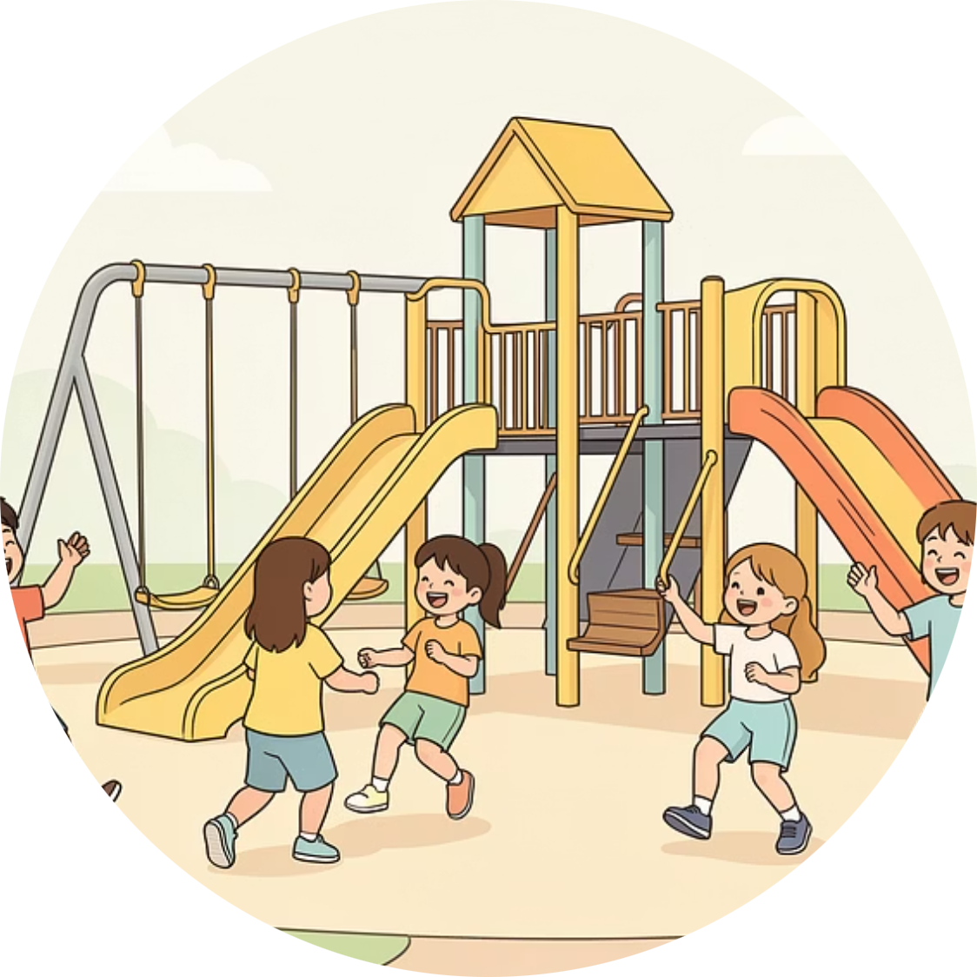
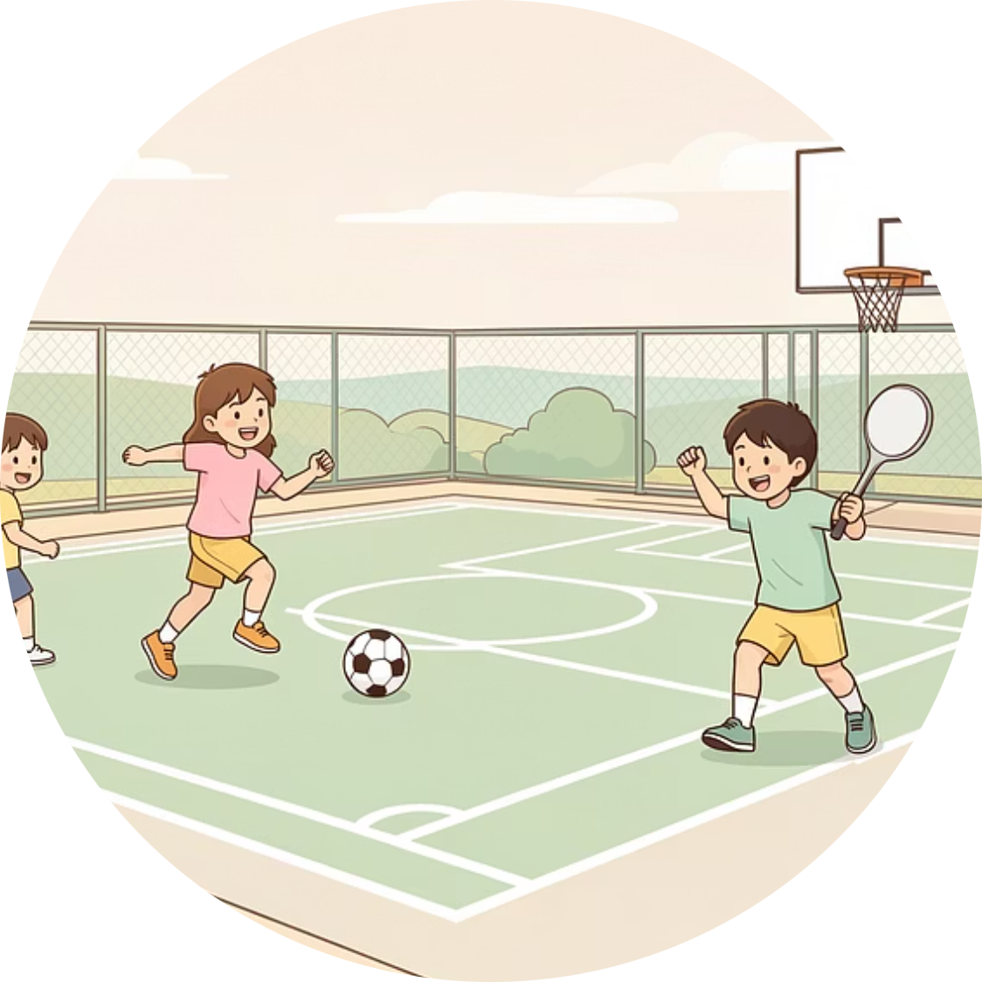
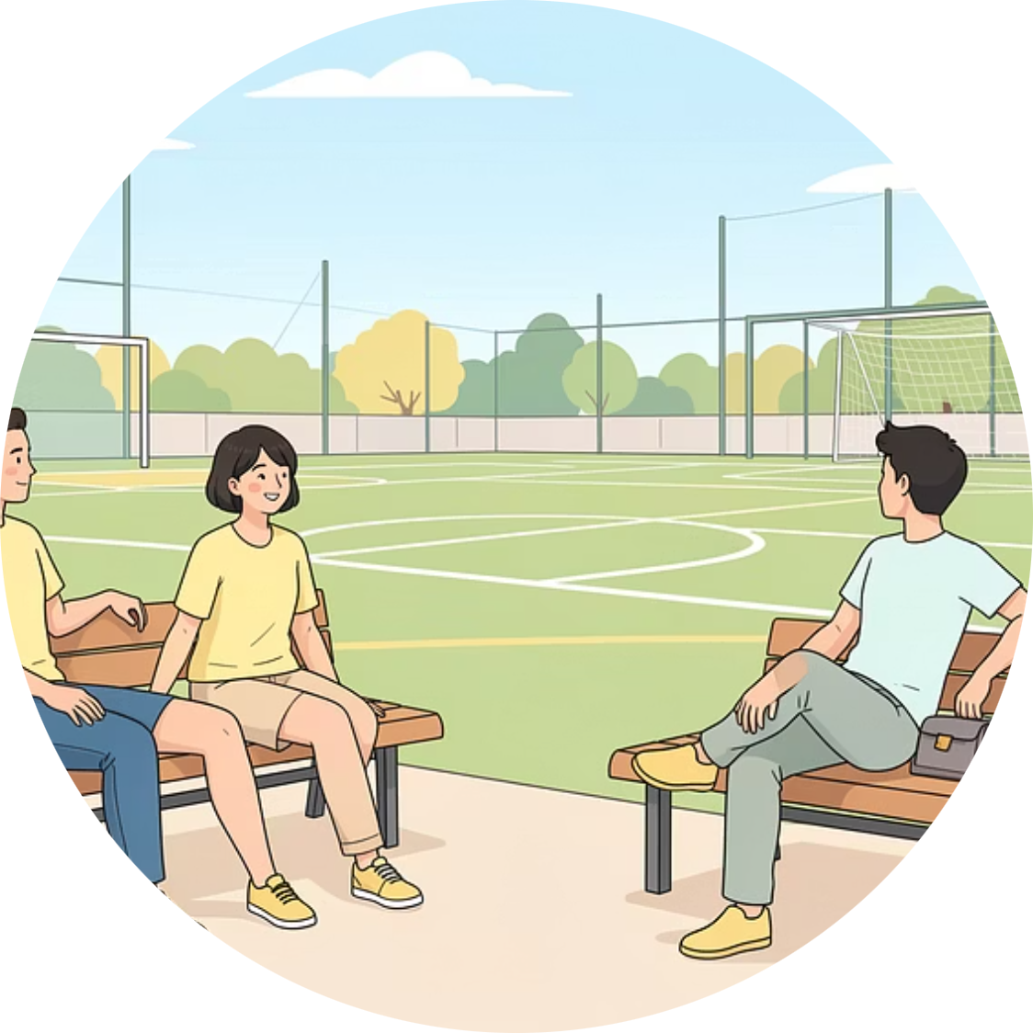
НАША МІСІЯ
Інклюзія та безпека: Наша мета
Доступність для всіх
Безпечне середовище
Комфорт та дозвілля
Створення умов, що дозволять кожному учневі, незалежно від фізичних можливостей, повноцінно брати участь у спортивному житті.
Усунення травмонебезпечних ділянок та встановлення сучасного, надійного обладнання.
Облаштування зон відпочинку, що сприяють активному та здоровому проведенню часу.

Slide 4
У нашому закладі навчається 84 дитини з особливими освітніми потребами, з них 61 дитина – в інклюзивних класах
Наші пріоритети у реалізації проєкту:
1. Безпека учнів
Першочерговим пріоритетом є створення безпечного середовища для занять фізичною культурою. Проєкт передбачає усунення травмонебезпечних ділянок покриття, встановлення гумових плит у зонах підвищеного ризику та використання захисних елементів на спортивному обладнанні.
2. Безбар’єрність та інклюзія
Важливим пріоритетом є забезпечення рівного доступу до спортивної інфраструктури для всіх учнів, зокрема дітей з особливими освітніми потребами. Проєкт передбачає облаштування безбар’єрних підходів, місць для відпочинку та зрозумілої навігації.

Slide 5
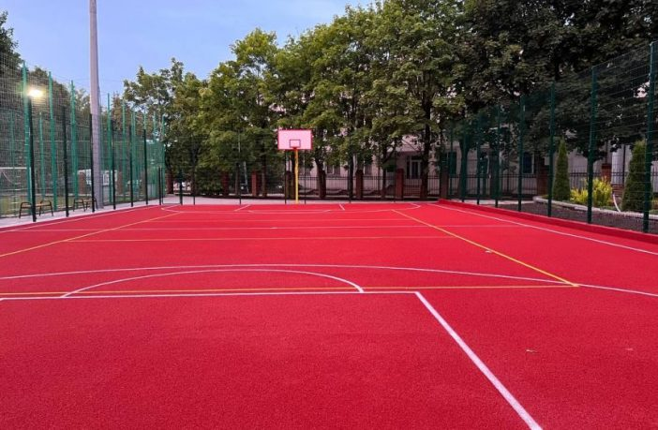
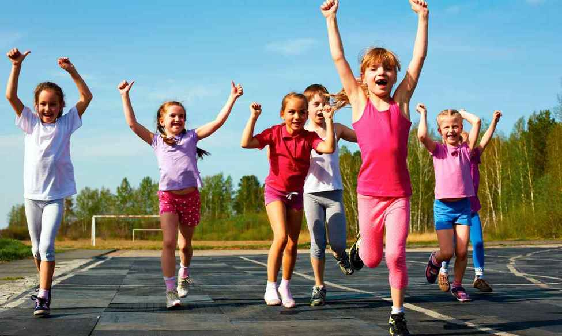
3. Раціональне використання існуючої інфраструктури
Проєкт спрямований на реорганізацію вже наявних спортивних майданчиків, що дозволяє ефективно використати бюджетні кошти та продовжити термін експлуатації існуючого обладнання.
4. Підвищення фізичної активності учнів
Оновлені та безпечні майданчики сприятимуть збільшенню участі учнів у руховій активності під час уроків фізичної культури, активних перерв та позакласних заходів.
5. Формування культури здорового способу життя
Реалізація проєкту сприятиме популяризації спорту, розвитку командної взаємодії серед учнів та формуванню здорових звичок.

Slide 6
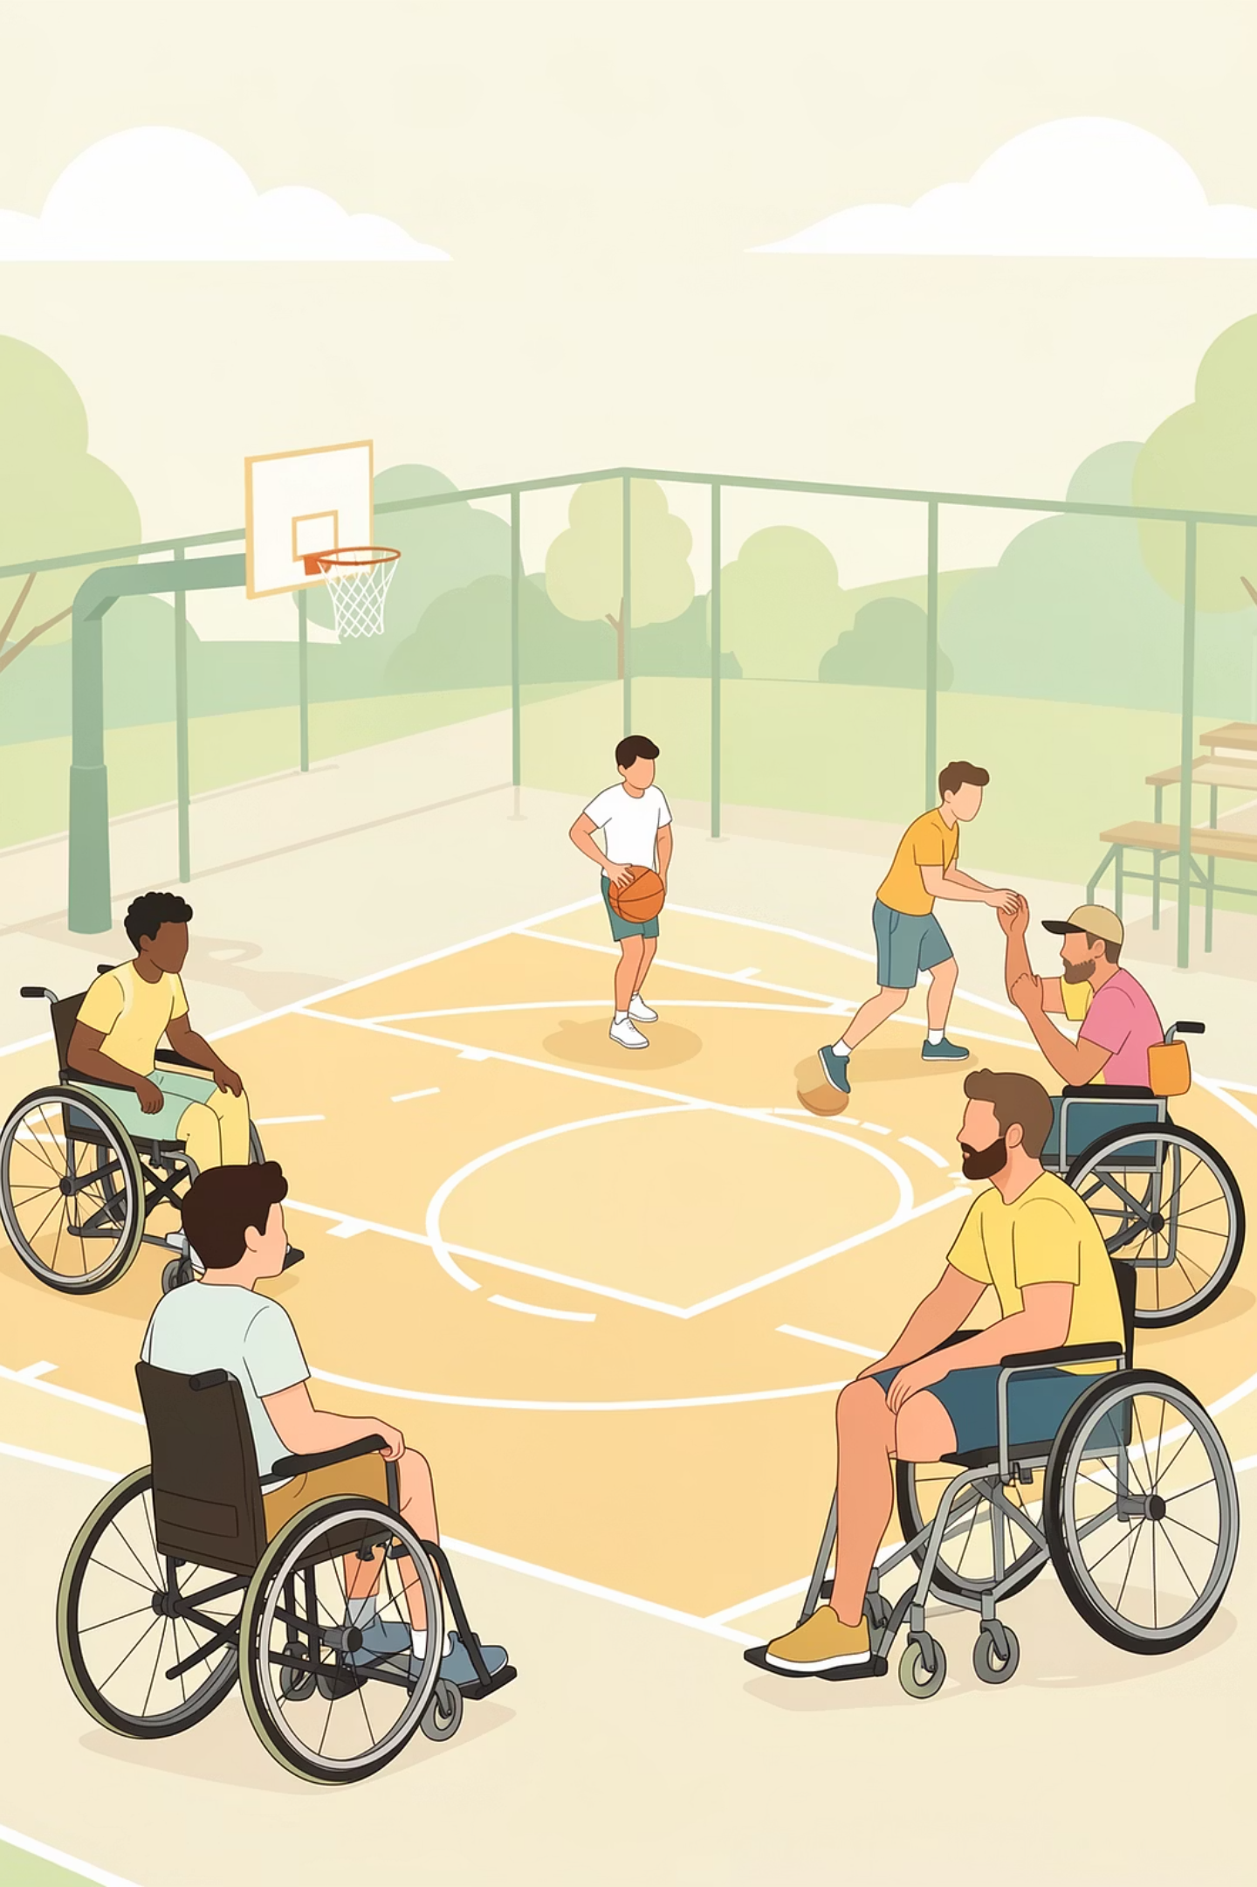
МЕТА ПРОЄКТУ
Новий рівень спорту та дозвілля
Наш проєкт спрямований на покращення умов для занять фізичною культурою та активного дозвілля шляхом реорганізації існуючих спортивних майданчиків. Ключовий аспект — врахування принципів безбар’єрності та інклюзії, щоб кожен учень мав можливість розвиватися фізично та соціально.

Slide 7
ЗАВДАННЯ
Ключові кроки до оновлення
01
02
03
Ремонт покриття
Оновлення обладнання
Безбар'єрні підходи
Провести локальний ремонт покриття та усунути травмонебезпечні ділянки для забезпечення безпеки.
Оновити та доукомплектувати спортивне обладнання сучасними елементами.
Забезпечити легкий та безпечний доступ до майданчиків для всіх учнів.
04
05
Зони відпочинку
Інклюзивні підходи
Створити комфортні та функціональні зони відпочинку на території спортмайданчиків.
Впровадити нові методики організації рухової активності з урахуванням інклюзії.

Slide 8
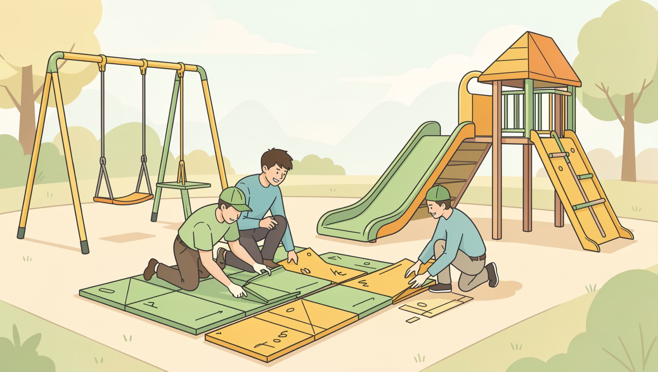
ДЕТАЛЬНИЙ ПЛАН
Заходи з реалізації проєкту
1. Ремонт та безпека
Локальний ремонт пошкодженого покриття майданчиків.
Встановлення сучасних гумових плит у зонах підвищеного ризику (наприклад, під баскетбольними кільцями, біля воріт).
2. Оновлення обладнання
Заміна старих сіток, кілець та захисних елементів на нові, які відповідають стандартам безпеки.
Доукомплектування майданчиків спеціалізованим інклюзивним спортивним інвентарем.

Slide 9
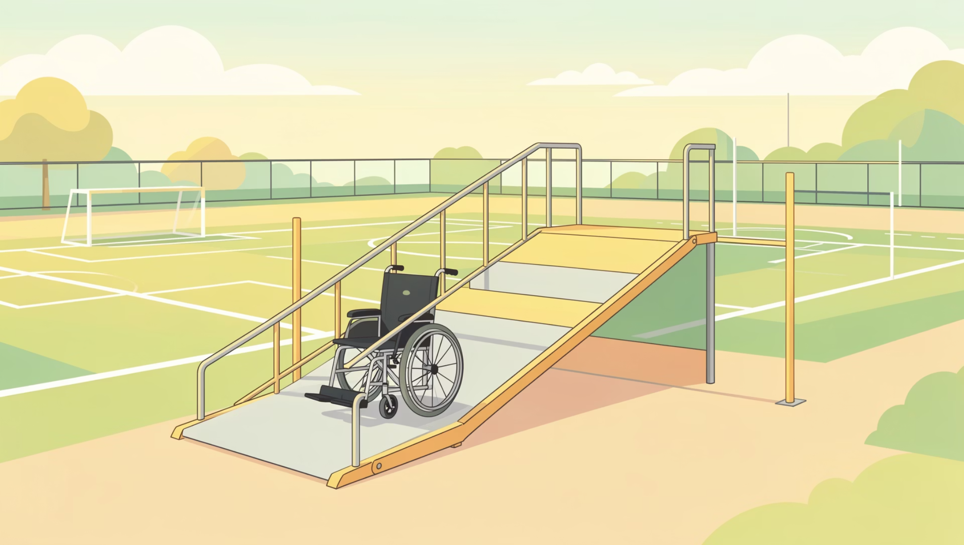
3. Безбар'єрний доступ
Облаштування пандусів та зручних з'їздів до всіх майданчиків.
Встановлення лавок з поручнями для зручності відпочинку та пересування.
Нанесення контрастної розмітки для людей з вадами зору.
Встановлення інформаційних стендів зі шрифтом Брайля та великим шрифтом.
4. Комфортне дозвілля
Озеленення прилеглої території та створення тіньових зон.
Встановлення питних фонтанчиків та урн для сміття.

Slide 10
ОЧІКУВАНІ РЕЗУЛЬТАТИ
Покращення якості життя школярів
1
2
Підвищення безпеки
Інклюзивність
Зниження ризику травматизму під час занять спортом.
Залучення всіх учнів, включаючи дітей з ООП, до спортивних та рухових активностей.
3
4
Здоровий спосіб життя
Мотивація
Сприяння формуванню навичок здорового способу життя серед молоді.
Збільшення зацікавленості учнів у заняттях фізичною культурою та спортом.

Slide 11
Бюджет проєкту (100 000 грн), площа 405 м2
• Оновлення розмітки — 5 000 грн
• Покращення покриття — 95 000 грн

Slide 12
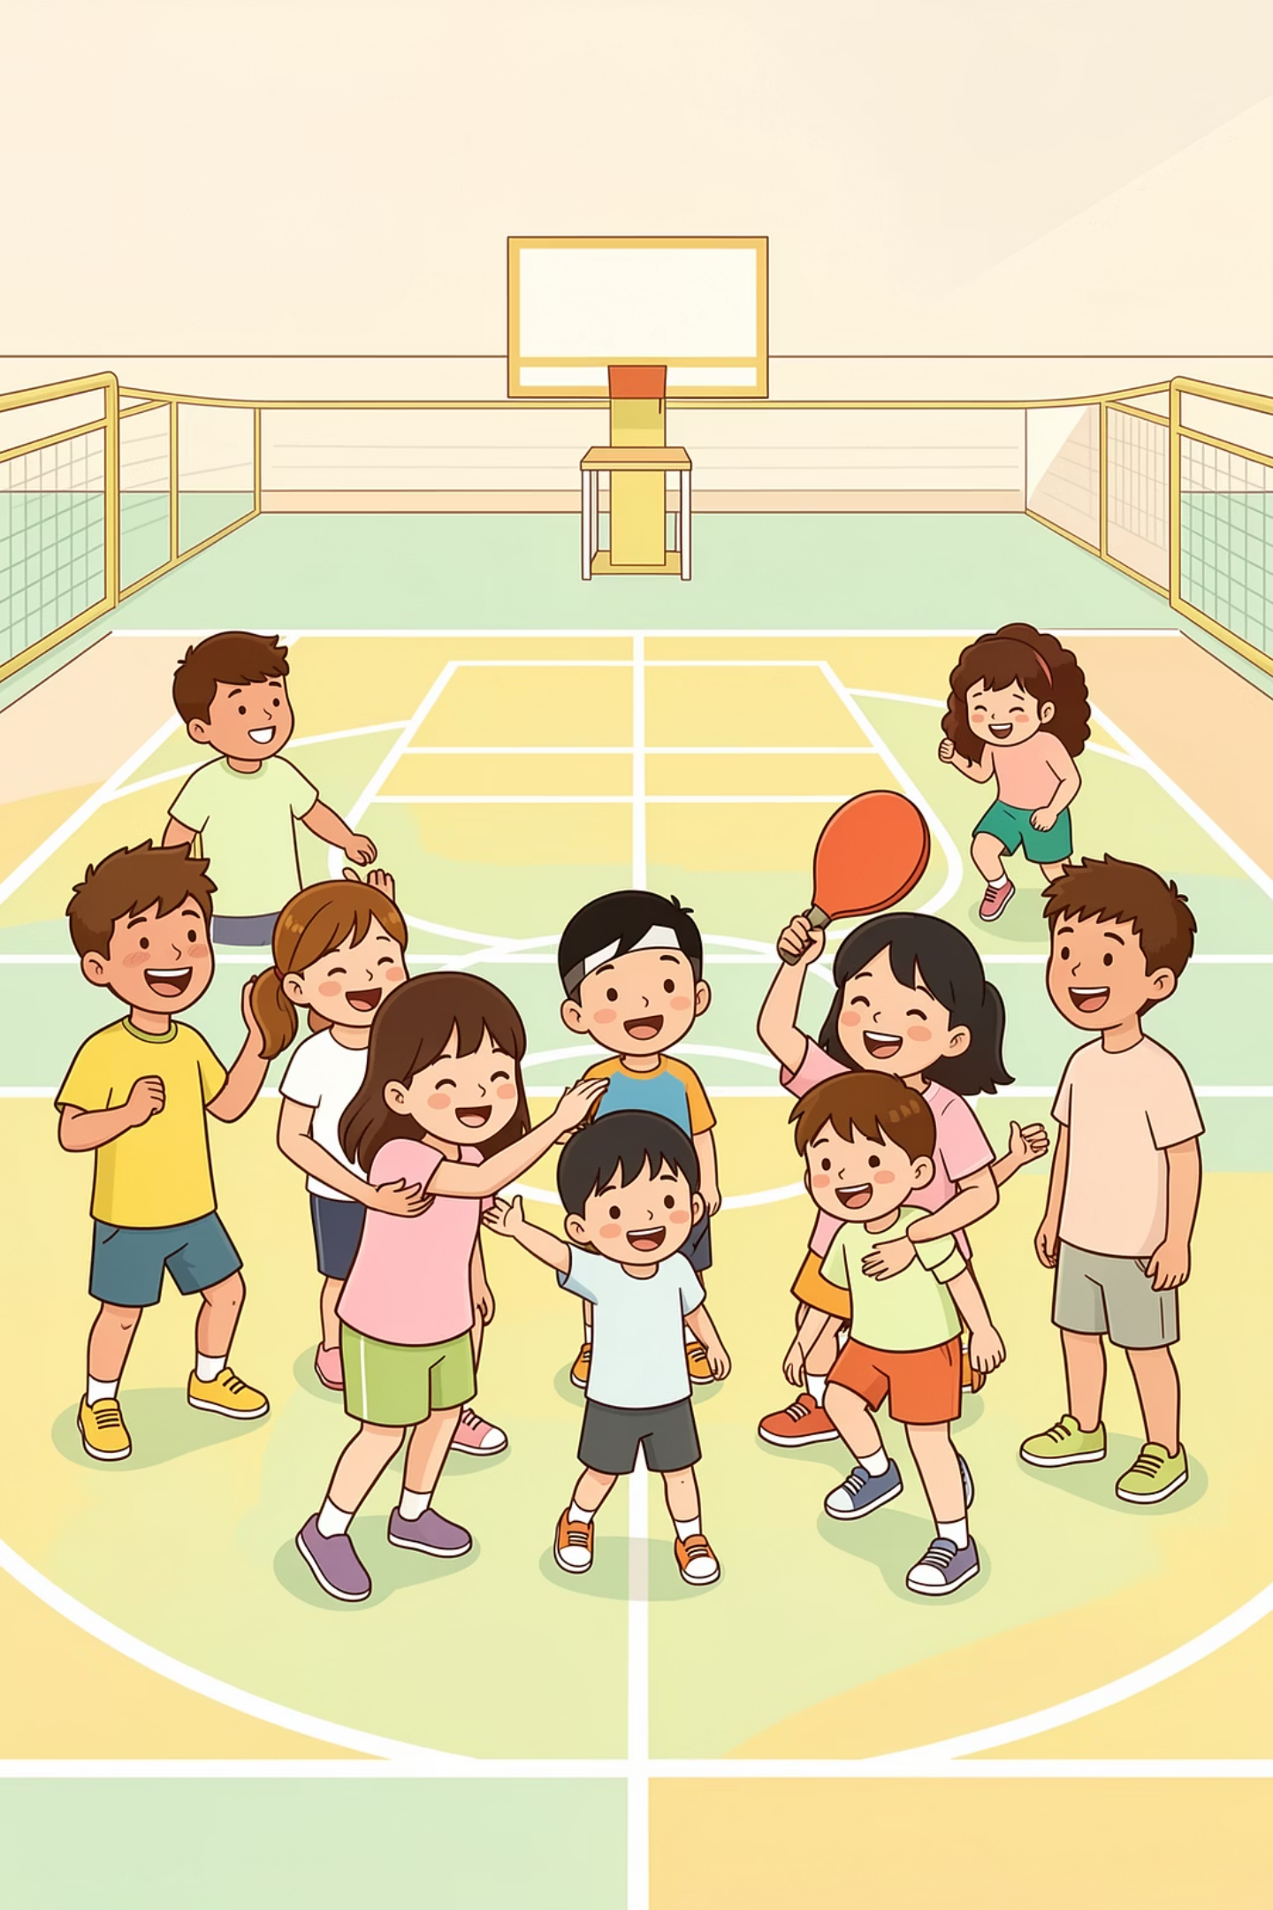
Дякуємо за увагу!
Разом ми можемо створити краще середовище для розвитку та успіху кожного учня Кам'янець-Подільського ліцею №3.

